Slide 2
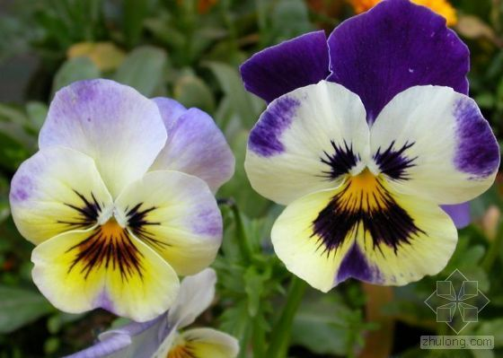

Slide 3
蝴蝶花

